Slide 1
CHƯƠNG 4: TRÌNH BÀY THÔNG TIN
Khoa Khoa học và kỹ thuật thông tin
Bộ môn Thiết bị di động và Công nghệ Web

Slide 2
Nội dung
Menu.
Form.
Report.

Slide 3
MENU

Slide 4
Menu
Menu là một bảng ghi lại tất cả các thao tác mà người dùng có thể thực thi.
Đây là bộ phận giúp điều hướng cho người dùng thực hiện các chức năng đối với hệ thống.
Tổ chức tốt menu sẽ giúp cho thông tin được tổ chức tốt hơn trên hệ thống, khiến cho người dùng không bị rối.

Slide 5
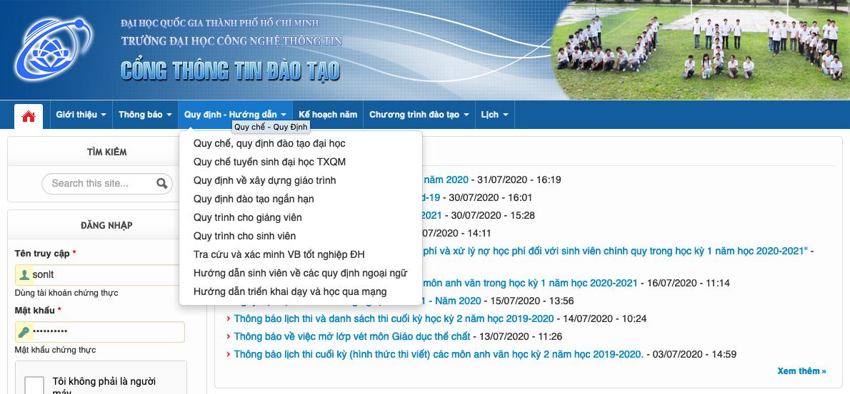
Ví dụ menu
Menu cha chứa các chức năng chính
Menu con

Slide 6
Các dạng menu
Menu ngang.
Thanh menu dọc.
Menu thả.
Menu phụ.

Slide 7
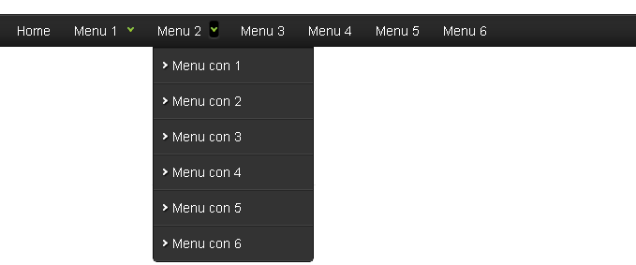
Menu ngang
Rất phổ biến nhưng có vẻ đã lỗi thời vì chiếm quá nhiều diện tích. Nhược điểm của nó là chiều ngang bị hạn chế bởi kích thước web. Do đó, việc lựa chọn danh mục cũng bị hạn chế theo. Số từ để đặt tên danh mục cũng sẽ bị hạn chế chỉ khoảng 2-3 từ.
Menu ngang

Slide 8
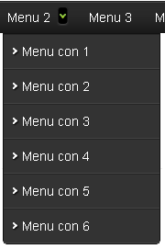
Menu dọc
Nó được sử dụng phổ biến hơn menu ngang trong thiết kế website. Ưu điểm của nó là không bị hạn chế về diện tích, không gian sử dụng. Hơn thế hàng dọc có sức chứa rất nhiều danh mục, tha hồ sử dụng từ ngữ cho các danh mục đó. Tên danh mục bạn có thể lựa chọn thoải mái 3 – 4 từ.
Menu dọc

Slide 9
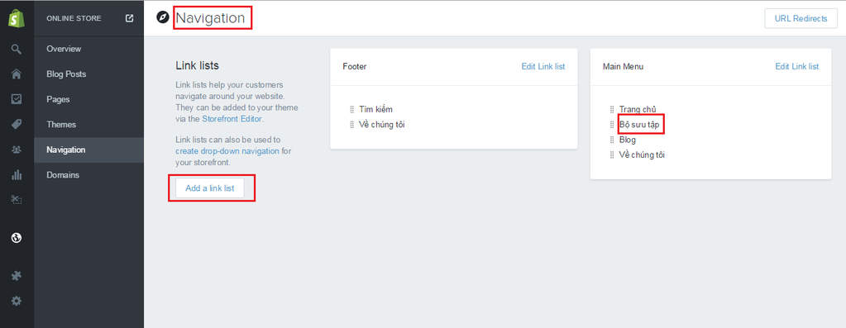
Menu thả
Nó thường sử dụng đi kèm với cách thiết kế navigation ngang hoặc dọc. Menu này cho phép người dùng sử dụng linh hoạt tất cả các danh mục. Rất thích hợp với những web có nhiều nội dung như trang báo mạng.

Slide 10
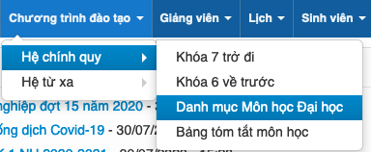
Menu phụ
Nó bổ sung thêm thông tin cho danh mục chính. Nó thường được đặt ngay dưới danh mục chính. Vai trò của nó là rất quan trọng giúp hiển thị chi tiết hơn menu chính.

Slide 11
FORM

Slide 12
Form
Form (hay biểu mẫu) là công cụ được thiết kế để người dùng nhập (Xem/Xóa/Sửa) vào các thông tin trên hệ thống.
Một biểu mẫu sẽ quy định các ràng buộc về các trường thông tin mà một người dùng có thể nhập vào.
Các công dụng của Form:
Hỗ trợ người dùng nhập thông tin.
Kiểm tra thông tin người dùng nhập vào trước khi gửi lên hệ thống.

Slide 13
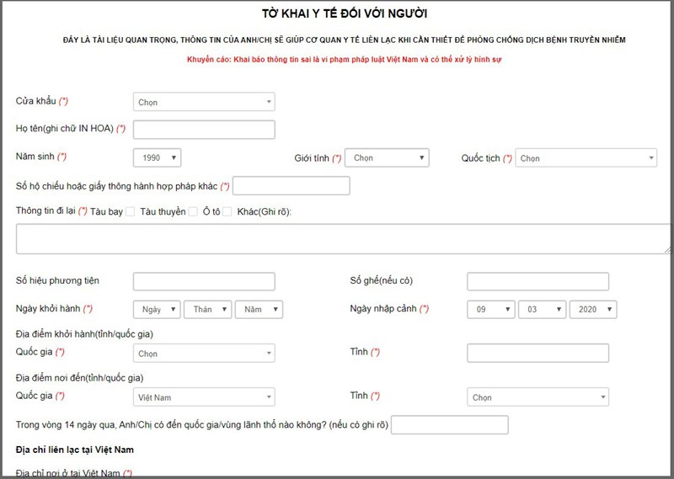
Ví dụ
https://tokhaiyte.vn/

Slide 14
Các thành phần cơ bản của Form
Textbox: giúp người dùng nhập vào dạng text.
Combo box: Cho người dùng chọn một tuỳ chọn trong danh sách.
Radio button: Cho người dùng chọn 1 trong nhiều tuỳ chọn. Người dùng bắt buộc phải chọn 1.
Checkbox: Cho người dùng chọn 1 trong nhiều tuỳ chọn. Người dùng có thể chọn tất cả hoặc không chọn gì.
Label: Nhãn, hiển thị văn bản ra cho người dùng. Không thể chỉnh sửa label.
Date picker: giúp người dùng nhập vào kiểu ngày tháng trực quan.
Button: Giúp người dùng thao tác ra lệnh cho hệ thống. Thường sẽ là submit button.
Ngoài các thành phần cơ bản trên, Form có thể có các Component nâng cao khác nhằm nâng cao trải nghiệm người dùng.

Slide 15
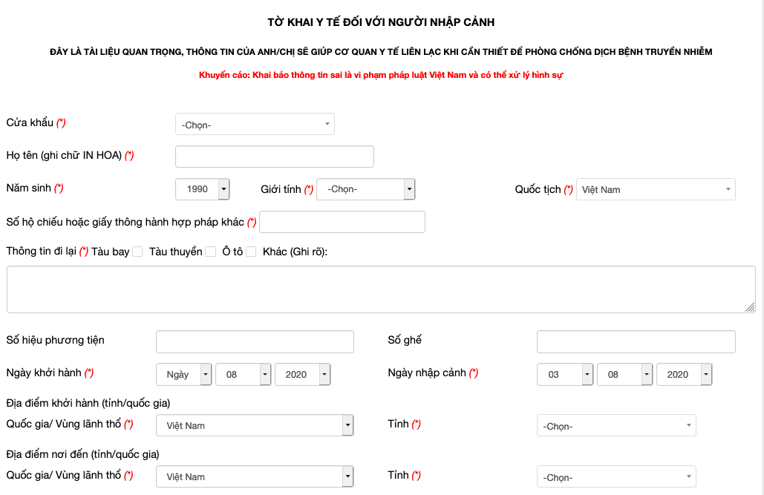
Ví dụ: tờ khai y tế (part 1)
Tham khảo: https://tokhaiyte.vn/
Label
Textbox
Combo box
Check box

Slide 16
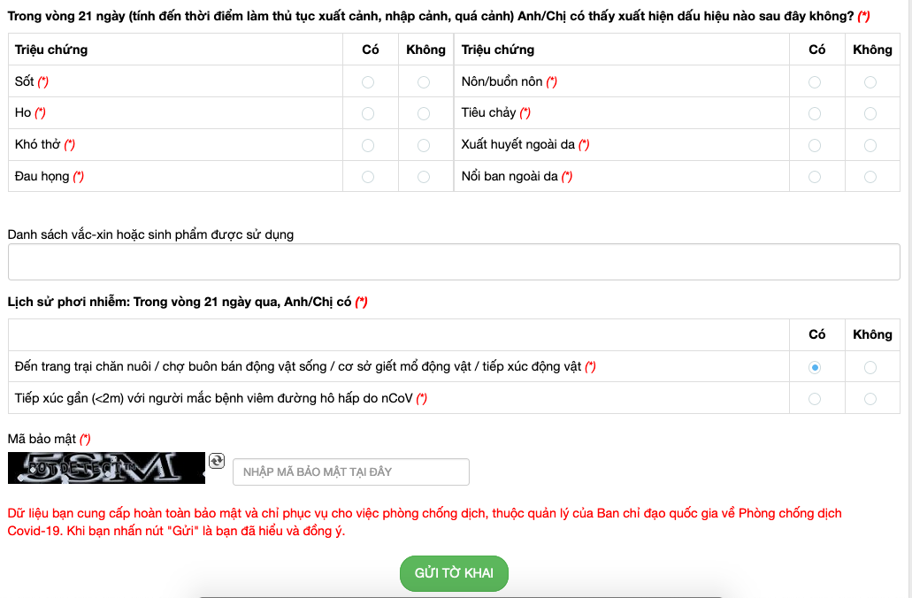
Ví dụ: tờ khai y tế (part 2)
Tham khảo: https://tokhaiyte.vn/
Radio button
Text box
Button (submit)

Slide 17
Các ứng dụng sử dụng Form thường gặp
Đăng ký tài khoản mới (VD: Facebook, Google, ...).
Khai báo lý lịch sinh viên trên hệ thống daa.
Khai báo y tế toàn dân.
Đăng ký chương trình khuyến mãi.
Google Form (Google biểu mẫu).
....

Slide 18
Các công cụ, thư viện hỗ trợ thiết kế form
Windows Form.
Electron (https://www.electronjs.org/).
Boostrap (https://getbootstrap.com/).
React (https://reactjs.org/).
Angular JS (https://angularjs.org).
Vue JS (https://vuejs.org/).
...

Slide 19
REPORT

Slide 20
REPORT
Report (báo cáo) là công cụ dùng để hiển thị thông tin cho người dùng, giúp người dùng hiểu về thông tin đang có trong hệ thống.
Report có thể ở dạng văn bản, hoặc dạng đồ hoạ trực quan.
Người dùng không thể chỉnh sửa các chi tiết của 1 report.
Ví dụ:
Báo cáo điểm trung bình một lớp.
Báo cáo thu / chi hằng tháng của 1 đơn vị.
.....

Slide 21
Crystal report
Crystal Report là công cụ thiết kế báo cáo cho phép tạo ra những báo cáo (từ đơn giản đến phức tạp) bằng cách tìm và định dạng dữ liệu từ một hay nhiều nguồn dữ liệu khác nhau.
Hỗ trợ các chức năng in ấn, kết xuất sang các định dạnh khác: PDF, Excel, Word…
Crystal Report được tích hợp sẵn trong bộ Visual Studio Team System và Professional (không có trong phiên bản VS Express)
Ngoài ra, có thể download Crystal Report và sử dụng công cụ này như một phần mềm chuyên dùng để thiết kế báo cáo.

Slide 22
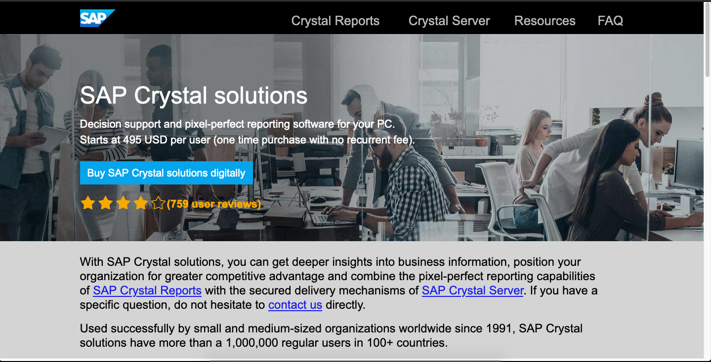
Link crystal report
https://www.crystalreports.com/

Slide 23
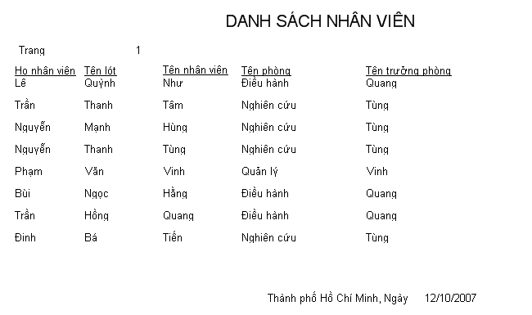
Cấu trúc Report
Report Header
Page Header
Detail
Page Footer
Report Footer

Slide 24
Cấu trúc Report (1)
Report Header: chứa các dòng chữ hay hình ảnh xuất hiện ở đầu của mỗi report như : tên report, logo, …
Page Header: chứa các thông tin hiện diện ở đầu mỗi trang, ví dụ như tên danh mục cần hiển thị từ cơ sở dữ liệu.
Details: chứa phần dữ liệu của Report.
Liên kết với các fields trong CSDL để hiển thị các dòng (data rows), các rows này có thể gom nhóm theo một số tiêu chí nào đó (column gom nhóm), khi đó sẽ xuất hiện phần Group By nằm trong Section “Details”.
Trong phần Section “Details”, Group by cũng có Group Header và Group Footer.
Ta có thể thêm Field tính toán cho cuối mỗi Group này bằng cách click chuột từ thanh công cụ của Crystal Report để Insert một Summary.

Slide 25
Cấu trúc Report (2)
Page Footer: chứa các thông tin nằm ở cuối mỗi trang như số trang…
Report Footer: chứa các thông tin xuất hiện ở cuối mỗi report: tổng kết, số lượng mẫu tin trong báo cáo, địa chỉ , người ký, chức vụ, ngày ký,.…..

Slide 26
Xây dựng 1 report
Bước 1: Thiết kế Report.
Bước 2: Chuẩn bị nguồn dữ liệu.
Bước 3: Sử dụng công cụ để xây dựng Report theo thiết kế.
Bước 4: Tích hợp Report vào ứng dụng.

Slide 27
Thiết kế Report
Xác định các thông tin cần hiển thị, cách bố trí, tổ chức thông tin.
Thiết kế theo mẫu sẳn có hoặc theo đề nghị của người dùng.
Yêu cầu:
Đáp ứng mục tiêu nghiệp vụ, phù hợp với yêu cầu thực tế của người dùng.
Dữ liệu hiển thị vừa đủ, có sắp xếp, gom nhóm hợp lý.

Slide 28
Chuẩn bị nguồn dữ liệu
Tạo cơ sở dữ liệu, các câu truy vấn, các hàm … để hỗ trợ hiển thị dữ liệu theo yêu cầu của Report.
Có thể dùng crystal report hiển thị kết quả thực thi của một stored procedure.
Stored procedure phải thực thi một câu lệnh SELECT.
Các field trả về của câu select này được xem là các database field.

Slide 29
Phân loại Report
Không có tham số: là những report đơn giản, các yêu cầu hiển thị dữ liệu không thay đổi.
Có tham số: các yêu cầu hiển thị dữ liệu có thay đổi và giá trị của tham số phải do người dùng ấn định khi thực thi.

Slide 30
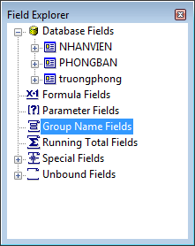
Các đối tượng dữ liệu
Database fields.
Formula fields.
SQL Expression field.
Parameter fields.
Group Name Field.
Running Total Field.
Special fields.

Slide 31
Các đối tượng dữ liệu (1)
Database fields:
Trường thuộc dạng csdl (có thể là Table, Stored Procedure, SQL command).
Thường được hiển thị trong phần Details của Report.

Slide 32
Các đối tượng dữ liệu (2)
Formula fields:
Dùng để thiết lập các công thức.
Tạo mới đối tượng này bằng cách dùng Formula Editor hoặc Formula Expert.

Slide 33
Các đối tượng dữ liệu (3)
SQL Expression Fields:
Dữ liệu được tính toán từ những trường khác (dùng hàm count, sum, … hay công thức tính toán bất kỳ).
Được đưa về xử lý ở database và trả kết quả về report qua SQL Expression field.
Group Name Fields: chứa các thuộc tính dùng để gom nhóm dữ liệu trong report.

Slide 34
Các đối tượng dữ liệu (4)
Parameters Fields:
Là trường tham số
Do ta tự khai báo hoặc Crystal Report tự động thêm vào khi ta đưa 1 stored procedure có tham số vào trong database field.
Khi thực thi report trong Crystal Report, những trường tham số sẽ được hỏi giá trị, ta cần nhập vào để hiển thị tạm thời.

Slide 35
Các đối tượng dữ liệu (5)
Running Total Fields: chứa giá trị tổng hợp (aggregate) như max, min, sum, count, …
Special Fields: là trường đặc biệt, có sẳn của Crystal Report như số trang, ngày hiện tại, …

Slide 36
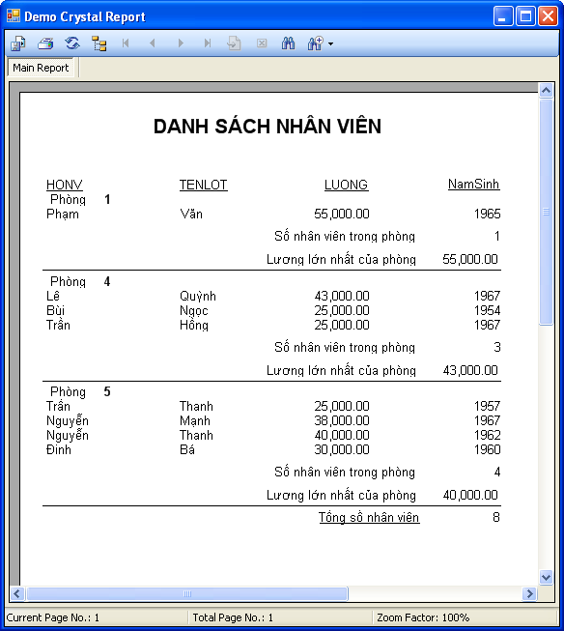
Ví dụ về Crystal report

Slide 37
Tổng kết
Menu
Tổ chức các thông tin trên một hệ thống. Có nhiệm vụ hướng dẫn và điều hướng người dùng.
Form
Cho phép người dùng nhập thông tin vào hệ thống Có nhiệm vụ hỗ trợ người dùng nhập thông tin và kiểm tra thông tin vừa nhập trước khi gửi.
Report
Hiển thị thông tin từ hệ thống ra cho người dùng. Có nhiệm vụ tổng hợp thông tin và hiển thị thông tin ra cho người dùng. Không cho phép sửa thông tin.

Slide 38
TÀI LIỆU THAM KHẢO
Nguyễn Gia Tuấn Anh, Trương Châu Long, Bài tập và bài giải SQL Server, NXB Thanh niên (2005).
Đỗ Phúc, Nguyễn Đăng Tỵ, Cơ sở dữ liệu, NXB Đại học quốc gia TPHCM (2010).
Nguyễn Gia Tuấn Anh, Mai Văn Cường, Bùi Danh Hường, Cơ sở dữ liệu nâng cao, NXB Đại học quốc gia TPHCM (2019).
Itzik Ben-Gan, Microsoft SQL Server 2012- TSQL Fundamentals.

Slide 39


Slide 40
BÀI TẬP
BÀI 1: Thiết kế Form cho sinh viên khai báo lý lịch sinh viên.
BÀI 2: Thiết kế Report trả về Điểm trung bình của sinh viên trong 1 lớp.
Yêu cầu:
Mô tả rõ có bao nhiêu thuộc tính cần hiển thị.
Thiết kế report bao gồm đầy đủ các thành phần.
Viết truy vấn lấy dữ liệu cho report.

